Slide 1
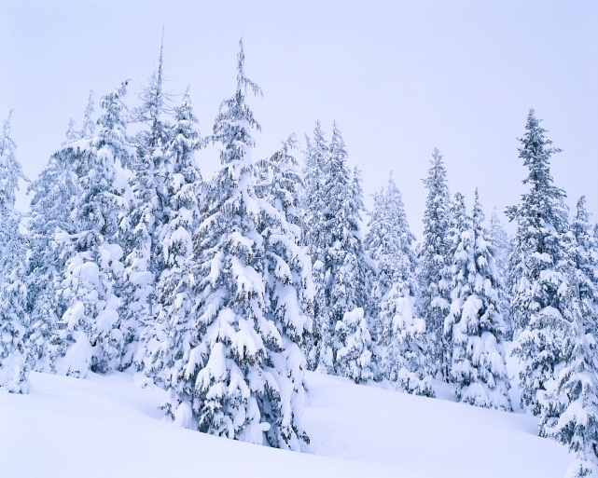
Zima
Mgr. Iveta Honzejková

Slide 2
Zima
21. prosince - 21. března

Slide 3
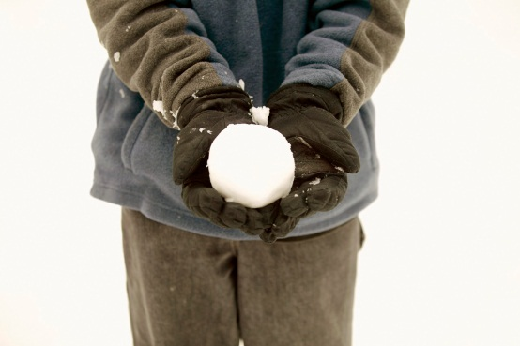
Zimní měsíce
Prosinec Leden Únor
V zimě jsou dny kratší a noci delší.

Slide 4

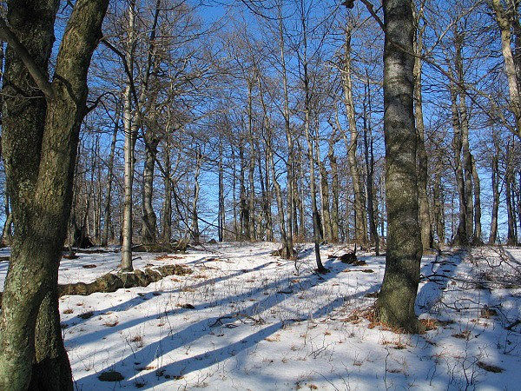

Zima

Slide 5

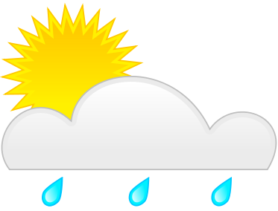


Počasí v zimě

Slide 6
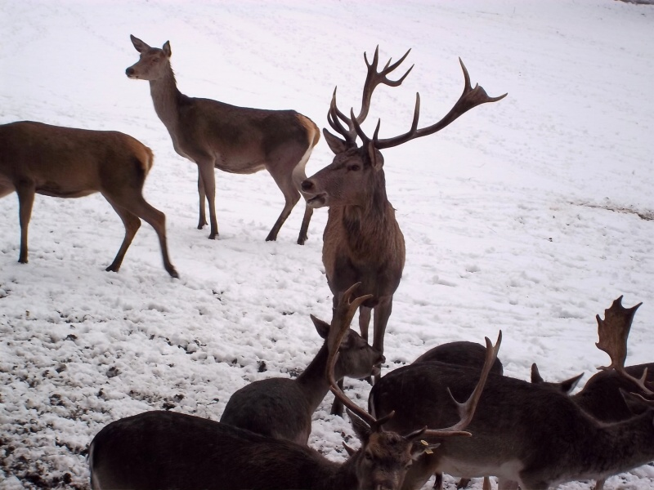
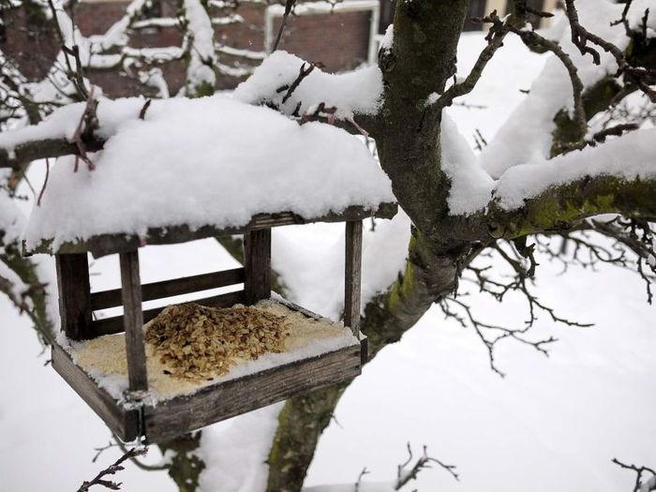
Péče o lesní zvěř.

Slide 7
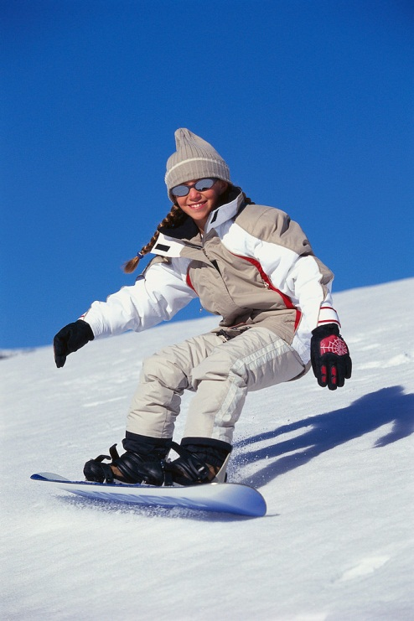
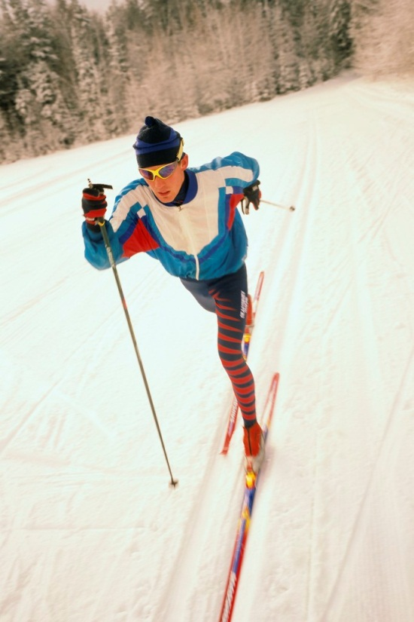
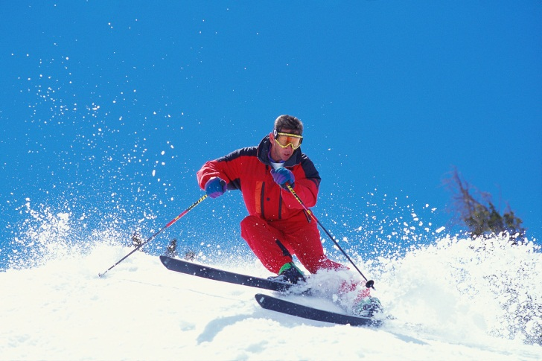
Zimní sporty

Slide 8

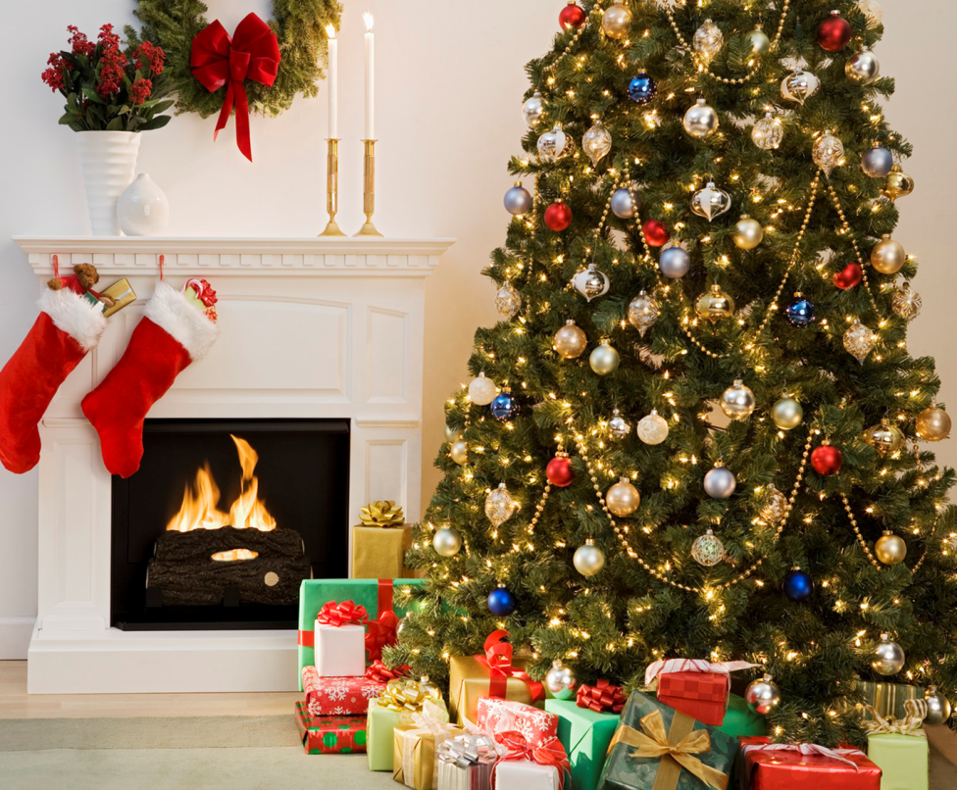
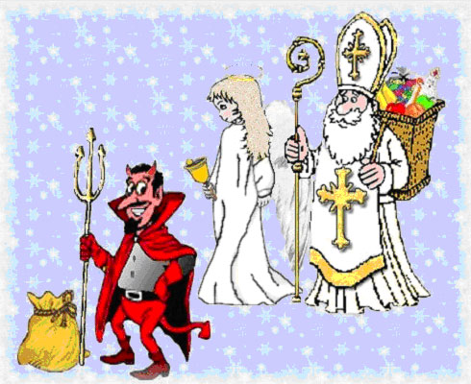
Svátky v zimě
5.12.
24.12 – 26.12.

Slide 9



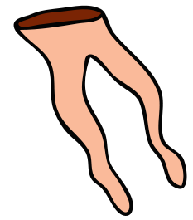
Oblékáme se v zimě.

Slide 10
Metodika:
Všechny pracovní listy lze využít formou vyprávění k obrázkům, diskuzi, vlastním zkušenostem.
Doba trvání zimního období
Zimní měsíce
Zima v lese
Počasí v zimě
Zakrmování zvířat v lese
Zimní sporty
Zimní svátky
Zimní oblečení

Slide 11

Název projektu: šablony Špičák
Číslo projektu: CZ.1.07/1.4.00/21.2735
Šablona: III/2
Autor výukového materiálu: Mgr. Iveta Honzejková
Výukový materiál vytvořen: 20.11.2011
Výukový materiál je určen: 1. Ročník
Člověk a jeho svět
32_191_Zima_11

Slide 12
Anotace: Pracovní list je vytvořen pro žáky prvních tříd na získání
základních poznatků o zimě.
Autor: Mgr. Iveta Honzejková
Jazyk: Čeština
Očekávaný výstup: Poznání základních znaků zimy
Speciální vzdělávací potřeby: Žádné
Klíčová slova: Zima, sport, bezpečnost
Druh učebního materiálu: Prezentace
Cílová skupina: Žák
Stupeň a typ vzdělávání : Základní vzdělávání – první stupeň – první období
Typická věková skupina : 6-7 let
Celková velikost: 7,15 MB

Slide 13
Použité obrázky:
MS Office – klipart 2010
Galerie Smart notebook 11
Zoner Photo studio 12
Fotografie a kresby autorka

